Slide 1
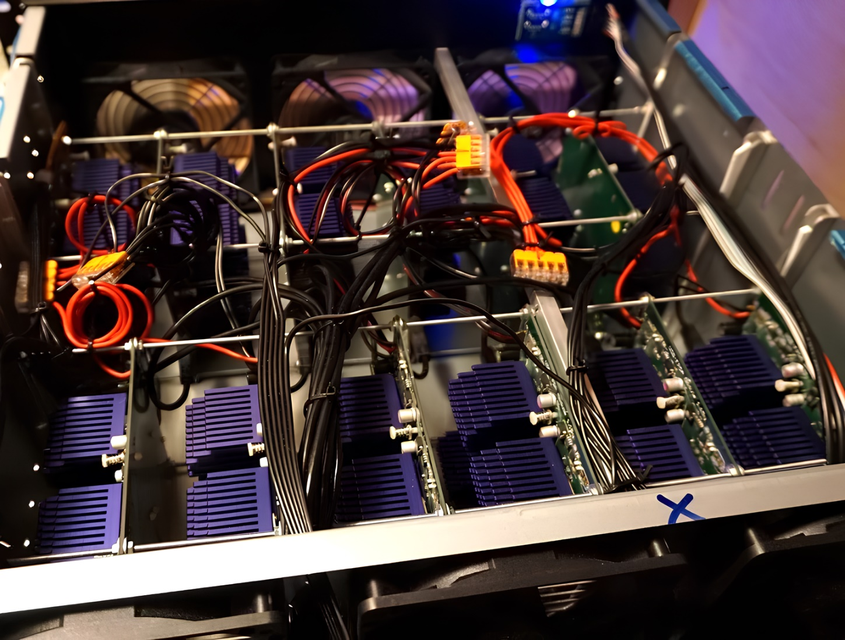
Attaque brute-force sur FPGA pour Bcrypt
Utilisation d'une carte FPGA pour accélérer le piratage de mots de passe haché avec Bcrypt
Abivarman KANDIAH
Andres UPEGUI
Collaboration : ELCA Security

